Slide 1
БЮДЖЕТ ДЛЯ ГРАЖДАН
По проекту исполнения бюджета
Новомихайловского
сельсовета
Октябрьского района
Амурской области за 2020 год

Slide 2
ВВОДНАЯ ЧАСТЬ
В целях реализации принципа прозрачности, открытости
бюджета и информирования жителей о расходовании средств бюджета разработан «Бюджет для граждан» по проекту исполнения бюджета Новомихайловского сельсовета за 2020 год.
Данная информация позволит гражданам составить
представление об источниках формирования доходов
бюджета Новомихайловского сельсовета, направлениях расходования
бюджетных средств в 2020 году и сделать выводы об
эффективности использования бюджетных средств.
Мы надеемся на заинтересованное внимание жителей
к процессу исполнения бюджета

Slide 3
ОСНОВНЫЕ ПОНЯТИЯ
Бюджет - форма образования и расходования денежных средств, предназначенных для финансового обеспечения задач и функций местного самоуправления
Отчет об исполнении бюджета – является формой контроля за исполнением бюджета с указанием общего объема доходов, расходов и дефицита (профицита)
Доходы – денежные средства, поступающие в бюджет сельсовета
Расходы – денежные средства, выплачиваемые из бюджета сельсовета
Дефицит бюджета – превышение расходов над его доходами
Профицит бюджета – превышение доходов над его расходами

Slide 4
БЮДЖЕТ НОВОМИХАЙЛОВСКОГО СЕЛЬСОВЕТА
ЗА ПЕРИОД 2019-2020 гг.
Наименование | Исполнено за 2019 год (тыс. руб.) | План 2020 год (тыс. руб.) | Исполнено за 2020 год (тыс. руб.) | % исполнения в 2020 г. | % роста исполнения в 2020 г. к уровню 2019 г.
ДОХОДЫ | 4170,4 | 4665,4 | 5529,2 | 118,5 % | 132,6 %
РАСХОДЫ | 4511,5 | 5470,2 | 4532,1 | 83 % | 100,5 %
ДЕФИЦИТ (-)/ ПРОФИЦИТ(+) | -341,1 | -804,8 | 997,1

Slide 5
ОСНОВНЫЕ ХАРАКТЕРИСТИКИ БЮДЖЕТА СЕЛЬСОВЕТА, тыс.руб.

Slide 6
ДОХОДЫ БЮДЖЕТА
Доходы бюджета – денежные средства, поступающие в
распоряжение органов местного самоуправления.
Доходы бюджета состоят из налоговых и неналоговых доходов, а также безвозмездных поступлений
Налоговые доходы: налог на прибыль организаций; налог на
доходы физических лиц; налог на имущество организаций;
иные налоговые доходы
Неналоговые доходы: доходы от использования муниципального
имущества; доходы от платных услуг; штрафы за нарушения
законодательства о налогах и сборах; иные неналоговые доходы
Безвозмездные поступления: безвозмездные поступления из
федерального и областного бюджета (дотации, субвенции, иные
межбюджетные трансферты)

Slide 7
ПОСТУПЛЕНИЕ ДОХОДОВ
в 2020 году, тыс.руб.

Slide 8
СТРУКТРУРА СОБСТВЕННЫХ ДОХОДОВ, тыс.руб.
Собственные доходы (налоговые и неналоговые доходы)
2386,8 тыс. руб. или 43,2 % всех доходов

Slide 9
Динамика доходов бюджета
Новомихайловского сельсовета
на 2018 - 2020 годы, тыс.руб.

Slide 10
РАСХОДЫ БЮДЖЕТА, тыс.руб.
СОЦИАЛЬНАЯ СФЕРА
ПРОЧИЕ РАСХОДЫ
Национальная оборона – 117,4
Национальная безопасность и
правоохранительная деятельность – 140,3
Национальная экономика – 343,7
Жилищно-коммунальное
хозяйство – 315,1
Образование - 1,5
Культура и кинематография – 559,2
Социальная политика – 316,4
Общегосударственные
расходы – 2477,6

Slide 11
ОБЩЕГОСУДАРСТВЕННЫЕ
ВОПРОСЫ
2477,6 тыс.руб.
605,7 тыс.руб.
Функционирование высшего должностного лица муниципального образования
1354,8 тыс.руб.
Функционирование местных администраций
303,9 тыс.руб.
Межбюджетные трансферты

Slide 12
ДРУГИЕ ОБЩЕГОСУДАРСТВЕННЫЕ ВОПРОСЫ
Оценка муниципального имущества, в том числе земельных участков, и оформление правоустанавливающих документов на объекты собственности Октябрьского района – 32,0 тыс. руб.
Расходы по переданным полномочиям в сфере имущественных отношений, в части муниципального жилищного контроля (межбюджетные трансферты) –
0,2 тыс.руб.
Расходы на исполнение судебных актов по взысканию денежных средств за счет казны бюджета сельсовета – 149,4 тыс.руб.
Расходы по переданным полномочиям по разработке генеральных планов поселения – 1,5 тыс.руб.

Slide 13
НАЦИОНАЛЬНАЯ ОБОРОНА
117,4 тыс.руб.
Осуществление первичного воинского учета на
Территориях, где отсутствуют военные комиссариаты

Slide 14
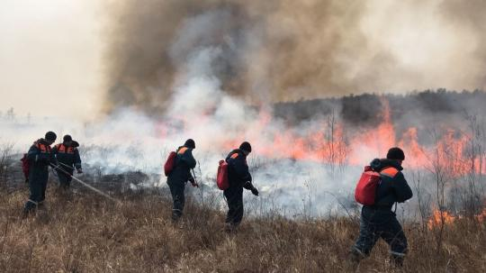
НАЦИОНАЛЬНАЯ БЕЗОПАСНОСТЬ
И ПРАВООХРАНИТЕЛЬНАЯ
ДЕЯТЕЛЬНОСТЬ
140,3 тыс.руб.
Расходы на предупреждение и ликвидацию
последствий чрезвычайных ситуаций и
стихийных бедствий природного и
техногенного характера

Slide 15
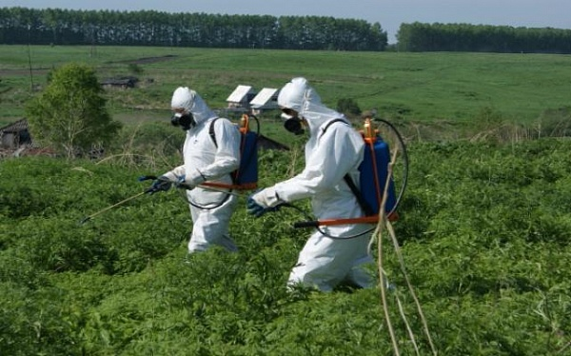
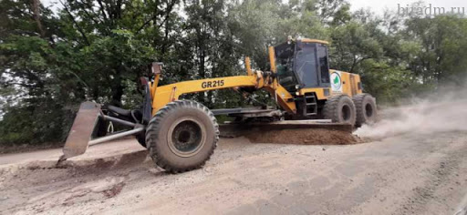
НАЦИОНАЛЬНАЯ ЭКОНОМИКА
343,7 тыс. руб.
Расходы на мероприятия,
направленные на противодействие
злоупотреблению наркотическими
средствами и их незаконному обороту
40,0 тыс. руб.
Дорожное хозяйство
(дорожные фонды)
303,1 тыс. руб.
Расходы по переданным полномочиям
на развитие и поддержку
субъектов малого и среднего
предпринимательства
0,6 тыс. руб.

Slide 16
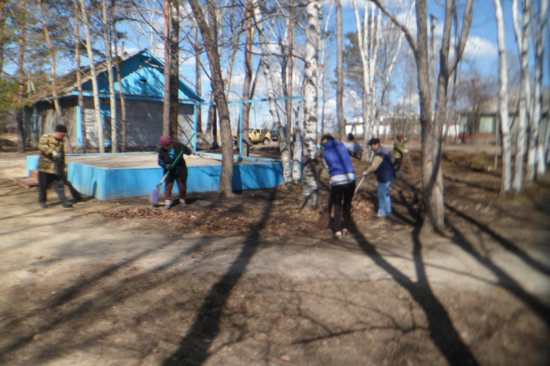
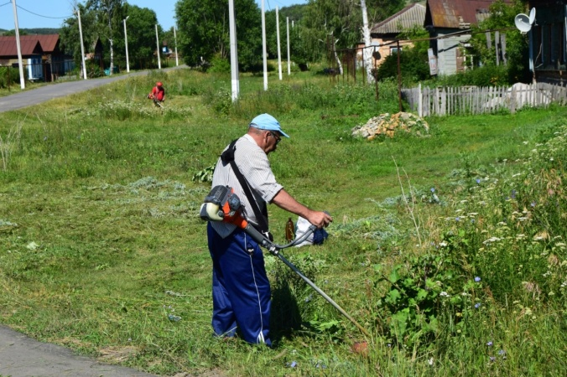
ЖИЛИЩНО-КОММУНАЛЬНОЕ
ХОЗЯЙСТВО
315,1 тыс.руб.
Коммунальное хозяйство:
переданные полномочия в части организации в границах поселения электро-, тепло-, газо- и водоснабжения населения, водоотведения –
1,0 тыс. руб.
Благоустройство:
расходы направленные на прочие мероприятия по благоустройству поселения (бурение мелкотрубчатых колодцев, выкашивание сорной растительности, установка ламп уличного освещения) – 314,1 тыс.руб.

Slide 17
ОБРАЗОВАНИЕ
1,5 тыс.руб.
Расходы на организацию и проведение мероприятий в сфере
молодежной политики

Slide 18
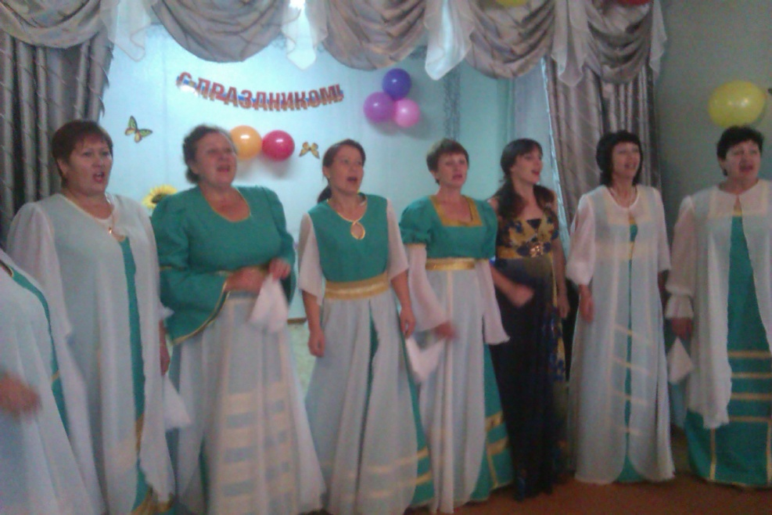
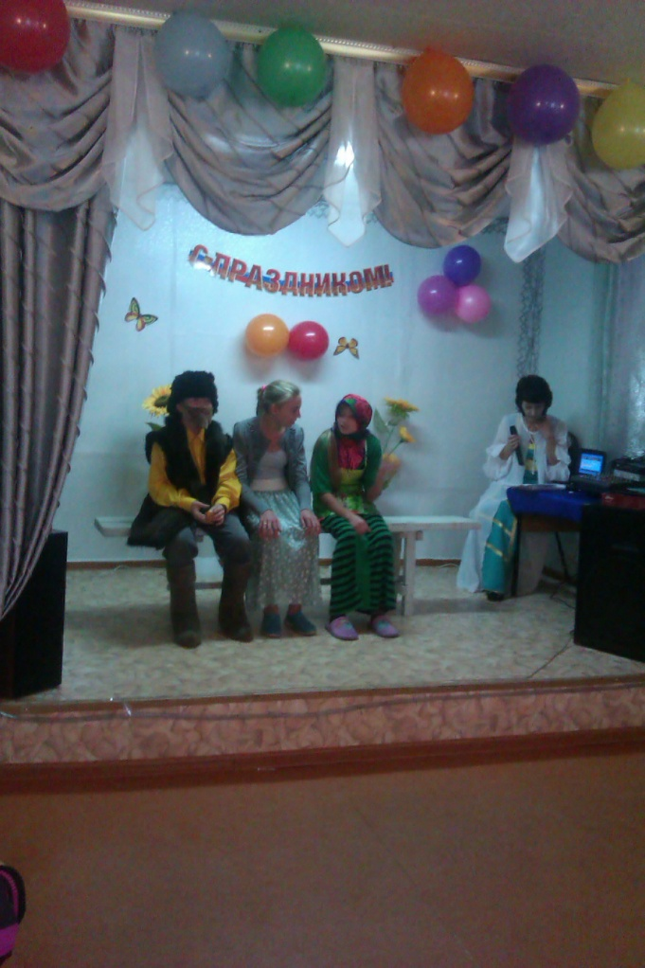
КУЛЬТУРА, КИНЕМАТОГРАФИЯ
559,2 тыс.руб.
Расходы на содержание
здания клуба (проведение
культурных мероприятий,
закупка товаров, работ, услуг) –
139,3 тыс. руб.
Расходы на выплаты персоналу в целях обеспечения выполнения функций
государственными (муниципальными) органами,
казенными учреждениями, органами управления государственными внебюджетными фондами) –
419,5 тыс. руб.

Slide 19
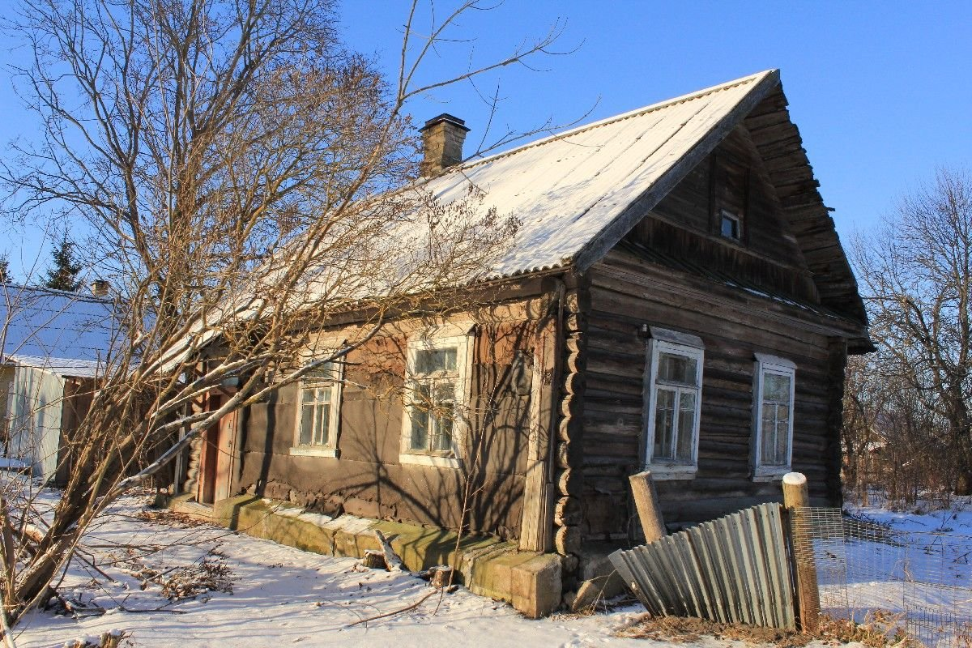
СОЦИАЛЬНАЯ ПОЛИТИКА
577,3 тыс. руб.
Доплаты к пенсиям
муниципальных служащих 316,4 тыс.р.
РЕМОНТ ЖИЛЫХ ПОМЕЩЕНИЙ ВЕТЕРАНОВ ВЕЛИКОЙ ОТЕЧЕСТВЕННОЙ ВОЙНЫ 260,9 тыс.р.

Slide 20
Исполнение расходов бюджета Новомихайловского сельсовета
в разрезе экономических статей за 2020 год, тыс. руб.

Slide 21
КОНТАКТНАЯ ИНФОРМАЦИЯ
Местонахождение администрации
Новомихайловского сельсовета:
676638, ул.Юбилейная,д.3 , с. Новомихайловка,
Октябрьского района Амурской области
Глава Новомихайловского сельсовета –
Бондарева Надежда Александровна
Контактные телефоны:
Тел./факс: (841652) 3-52-53
График работы:
понедельник – пятница с 8.00. до 16.00
Перерыв: с 12.00 до 13.00

